Slide 1
DATA ACCESS OBJECT
Saravia Cáceres Kevin J.

Slide 2
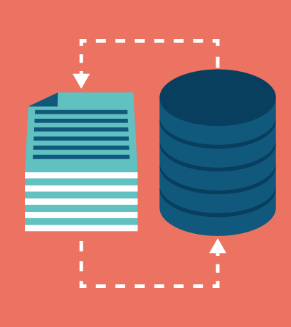
¿Qué es?
Es un patrón de diseño utilizado en el software para separar la lógica de acceso a datos de la lógica empresarial.
Este patrón proporciona una interfaz abstracta para algún tipo de base de datos u otro mecanismo de persistencia

Slide 3

Utilidad
El patrón DAO es particularmente útil para aislar la lógica de acceso a datos de la lógica empresarial, permitiendo que ambas capas evolucionen de forma independiente.
Por lo general, implica tres componentes principales:
El objeto modelo
La interfaz DAO
La DAO

Slide 4
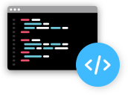
Los DAO pueden admitir múltiples almacenes de datos y capas de repositorio, lo que permite el uso de diferentes fuentes de datos y abstracciones de la capa de repositorio.
Esta flexibilidad es crucial cuando una aplicación necesita manejar varios tipos de fuentes de datos

